Slide 1
“Disciplina en un centro Prescolar”
10/12/2020
Wanda Diaz
Yazmin Hernandez

Slide 2
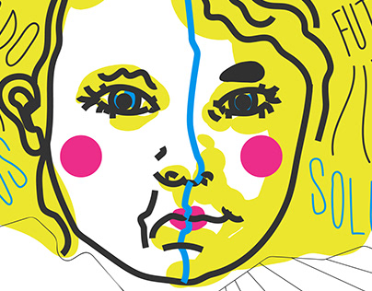
Dinámica: Técnicas de Disciplina
Propósito: Identificar las tecnicas de disciplina que experimentaste en la escuela cuando eras nino y evaluar sus efectos *
*Recuerda la maestra-
*que mejor te hizo sentir
*que peor te hizo sentir

Slide 3
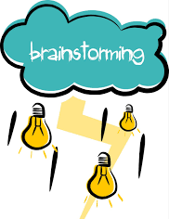
Que entiendes por disciplina ?
“Lluvia de ideas”

Slide 4
La disciplina positiva es la filosofía que ayuda a los adultos a entender la conducta inadecuada de los niños, promoviendo actitudes positivas hacia ellos y enseñándoles a tener buena conducta, responsabilidad y destrezas interpersonales.
Disciplina Positiva

Slide 5
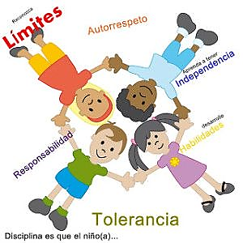

Slide 6
Tipos de Disciplina
Disciplina asertiva
La disciplina asertiva es aquella que tiene lugar en el aula, cuando los docentes son capaces de escuchar a los estudiantes cuando éstos dicen, de manera adecuada, lo que piensan o sienten y, cuando esa capacidad de decir y escuchar se da también en el diálogo entre los mismos estudiantes. Este tipo de disciplina crea lazos de unión y confianza y, por consiguiente, un ambiente de respeto, libertad y responsabilidad dentro del aula.
“Un estudiante con disciplina asertiva, será capaz en el futuro de convivir armónicamente en cualquier contexto social, pues aprenderá a respetarse y a respetar a los demás y multiplicarán actitudes positivas y enriquecedoras alrededor suyo” (Navas, 1985: 19).
Disciplina imperativa
Quienes utilizan este tipo de disciplina, pretenden sobre todo lograr una clase en absoluto orden, sin ruidos ni movimientos molestos; para ello, el maestro, en base a una autoridad rígida, se impone sobre la libre iniciativa de los alumnos, quienes han de limitarse a escuchar y obedecer. Premios y castigos son medios frecuentemente usados por quienes adoptan este tipo de disciplina.
Este tipo de disciplina es propio de sistemas educativos tradicionalistas y estáticos, en los que se presupone que la generación que se educa, tiene que respetar todo lo estatuido y a sus representantes, que son los de la vieja generación.

Slide 7
Disciplina libertaria
“La disciplina debe surgir de la libertad. He aquí un gran principio que no logran entender los seguidores de los métodos escolares tradicionales. ¿Cómo obtener disciplina en una clase de niños libres?... No consideramos a un individuo disciplinado sólo cuando se lo ha reducido artificialmente al silencio como a un mudo, o inmóvil como un paralítico. Éste es un individuo aniquilado, no disciplinado. Llamamos a un individuo disciplinado cuando es dueño de sí mismo, y puede, por lo tanto, regular su propia conducta cuando resulte necesario para seguir alguna norma de vida" (Montessori, 1998: 64).
Sistema preventiva
Es la reacción ante el fracaso demostrado por la disciplinarepresiva. Entre los educadores que la propusieron se puede destacar a San Juan Bosco. “Es mejor -afirmaba el santo-, prevenir que reprimir, ya que el error se puede evitar con la instrucción, inculcando hábitos buenos. Lo importante es suprimir las causas y ocasiones de las faltas, no prodigando castigos, tampoco suprimirlos del todo; cuando éstos sean necesarios, que sean morales y no materiales (Bunge, 1999: 76).
Disciplina Consciente
Forma de disciplinar a los niños y a nosotros para que pasemos de una dependencia en el miedo a el amor. Marco para comprender los estados cerebrales que tienen mayor probabilidad de producir ciertas conductas. Nuestros estados emocionales internos dictan nuestro comportamiento, ejemplo; Nos invitan a ser conscientes.

Slide 8
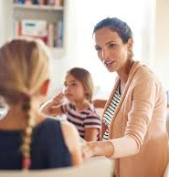
“La clave de la disciplina NO es el castigo sino el respeto mutuo”
Jane Nelsen

Slide 9
Estudios recientes demuestran que los niños tienen un interés desde el nacimiento a sentirse conectados con los demás y que los niños que tienen un sentido de vínculo con su comunidad, familia y escuela se portan mejor.

Slide 10
Jane Nelsen menciona los siguientes puntos de la “disciplina positiva que enseña”.
*Cinco criterios para una disciplina positiva:
Ayuda a los niños a tener un sentido de conexión. (Pertenencia y significado)
Es respetuosa y alentadora. (Amable y firme al mismo tiempo)
Es efectiva a largo plazo. (Considera lo que el niño está pensando, sintiendo, aprendiendo y decidiendo acerca de él mismo y de su mundo y qué hacer en el futuro para sobrevivir o prosperar)
Enseña importantes habilidades sociales y de vida. (Respeto, preocupación por los demás, solución de problemas y cooperación, así como las habilidades para contribuir en su hogar, su escuela o comunidad.)
Invita a los niños a descubrir sus capacidades. (Alienta el uso constructivo del poder personal y la autonomía.)
La Disciplina Positiva enseña a los adultos a utilizar amabilidad y firmeza al mismo tiempo y no es punitiva ni permisiva.

Slide 11
https://www.youtube.com/watch?v=Seh4JeO7v1Q

Slide 12
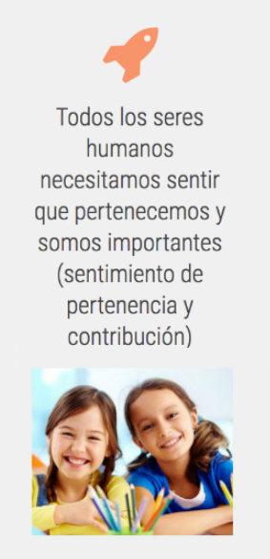
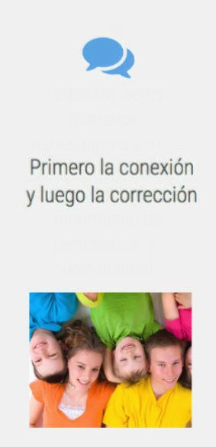
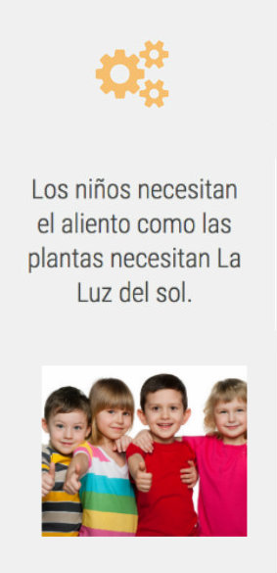

Slide 13
Las herramientas y conceptos de Disciplina Positiva incluyen:
Respeto mutuo. Los adultos modelan la firmeza al respetarse a ellos mismo y las necesidades de la situación y la amabilidad al respetar las necesidades del niño.
Identificar la creencia detrás del comportamiento. Una disciplina efectiva reconoce las razones que hacen actuar a los niños de cierta manera y trabaja para cambiar esa creencia, en lugar de intentar cambiar solamente el comportamiento.
Comunicación efectiva y habilidades para resolver problemas.
Disciplina que enseñe (que no sea permisiva ni punitiva)
Enfocarse en soluciones en lugar de castigos.
Alentadora (en lugar de alabadora). Al alentar, se toma en cuenta el esfuerzo y la mejoría, no simplemente el éxito y construye autoestima a largo plazo y estimula.
Así pues, la Disciplina Positiva maneja herramientas que son a la vez amables y firmes y enseñan valiosas competencias sociales y para la vida incluyendo técnicas de aplicación práctica para ayudar a los niños a corregir sus malas conductas y enseñarles a desarrollar su auto-disciplina, responsabilidad, actitud colaboradora y habilidades para resolver problemas.

Slide 14
Escenario # 1
La maestra vio que Cindy de 4 anos golpea a Jerome con un bloque
y luego le tumba el edificio que el hizo. La maestra le grita a distancia a Cindy, “ve donde Jerome y dile que lo sienites, vamos ve y díselo. Cindy se queda callada. La maestra dice ya que no vas a decir nada, te vas a tener que sentar hasta que lo hagas y va hacer un largo tiempo hasta que tu mama llegue a buscarte.
*Que técnicas o estrategias usarías?

Slide 15
Alternativas que podrias tratar:
Decirle a Cindy que necesita escuchar como Jerome se siente con lo que ella hizo. Y quedarse cerca de el esperando que el exprese como se sintio.
Explicarle a Cindy que los bloques son para jugar y no para lastimar y/o pegarle a sus compañeros.
Sugerir a Cindy como enmendar el problema( Me imagino que vas ayudar a Jerome a recoger los bloques. Y espero que cuando ya no estes enojada, Jerome quizás va a estar esperando que le digas lo siento.
Proponerle a Cindy controlarse (si tu estas enojada con Jerome, tu puedes usar tus palabras para decirle. Yo quiero que los niños estén seguros en nuestro salon.
Explicarle las consecuencias- Cindy si yo no puedo confiar en ti en que no le vas a pegar con los bloques a tus companeros. Puedes perder el privilegio de jugar con los bloques en el dia de hoy.

Slide 16
Escenario # 2
Anthony de 2 anos, tira del cabello de Jessica. La maestra agarra bruscamente la mano de Anthony y le dice chico malo, Anthony estas siendo un chico malo.
*Que técnicas o estrategias usarías?

Slide 17
Alternativas que podrias tratar:
Mostrar empatía por Jessica- Párate al lado de ella, frótale suavemente la cabeza y dile que lo sientes.
Para modelar la compasión, explique la reacción de Jessica hacia Anthony-Anthony mira la cara de Jessica, ella esta llorando, realmente duele cuando le halas el cabello. Esta bien halar del cabello a las personas?
Redirigir el comportamiento-Anthony a Jessica le duele si le halas su cabello. Si quieres halar algo, usa esta plastilina que estira mejor.
Anticipar-Si observas que Anthony tira del cabello a sus compañeros, intenta identificar los tiempos del dia y/o las situaciones que probablemente estén asociadas con esta acción.

Slide 18
Video sobre Disciplina Positiva
https://www.youtube.com/watch?v=aBdyQgHFnnQ

